Slide 1
Инновационное развитие российской энергетики: проблемы и механизмы
Введение в специальность
2022

Slide 2
Характеристика технологического уровня в электроэнергетике
Целевые показатели | Лучшие мировые практики | Российский уровень
Доля потерь электроэнергии в магистральных сетях, % | 2% | 5%
Доля потерь электроэнергии в распределительных сетях, % | 4% | 8.6%
Количество обслуживающего персонала на 100 км. линий электропередачи, чел. | 2-3 | 17-18
Доля инновационного оборудования в общей мощности | Более 40% | 10%
Средний эксплуатационный КПД генерирующих мощностей, % | 45-46% | 38%
КПД газовой генерации, % | до 70% | менее 50%
Выбросы CO2, гCO2/КВтч | менее 500 | 611
Удельный расход топлива, г/КВтч | 250 | 329
Технологический уровень решений, применяемых при создании новых объектов электроэнергетики в России отстает от лучших мировых практик

Slide 3
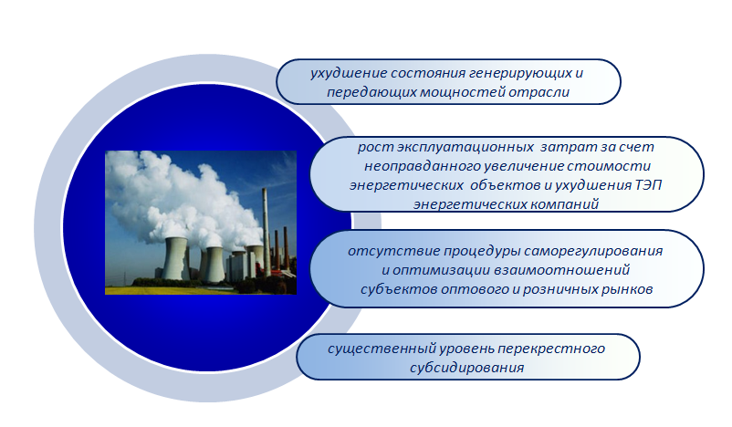
Основные индикаторы текущего состояния и динамики отрасли
Notes:
Отсутствие корректного долгосрочного планирования
∙ Усиление регулирования отрасли со стороны государства и консолидация генерирующих активов на базе компаний с государственным контролем
∙ Отсутствие конкуренции и рост задолженности на розничном рынке
∙ Снижение мотивации для повышения эффективности
∙ Высокие потери в сетях
∙ Несправедливое распределение EBITDA среди поставщиков ОРЭМ
∙ Недостаточная конкуренция на рынке топлива. Ограниченный доступ к газотранспортной системе
∙ Структура генерирующих мощностей не полностью соответствует графикам потребления

Slide 4

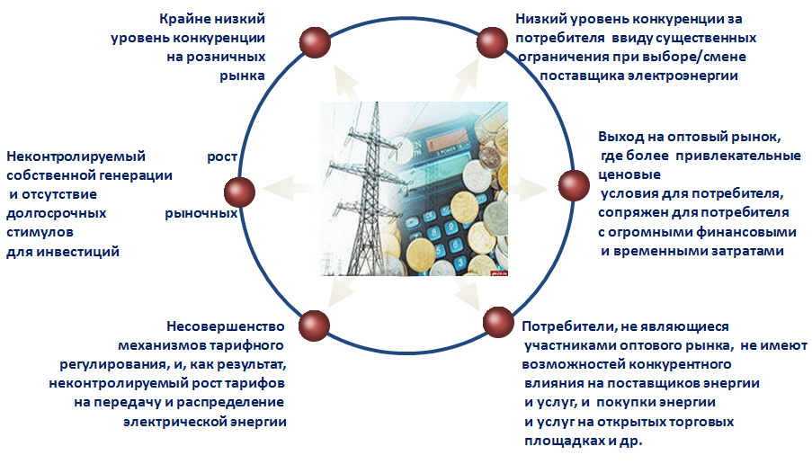
Проблемы функционирования текущей модели рынка
Notes:
Рассмотрим основные аспекты на сегодняшний момент, определяющие или влияющие на уровень конкуренции в текущей модели рынка.
С точки зрения потребителя уровень конкуренции рынка электроэнергии (мощности) можно признать низким в силу следующих позиций:
наш рынок не обеспечивает конкуренции за потребителя, достигнутого зарубежными рынками электрической энергии, так потребитель имеет существенные ограничения при выборе/смене поставщика электроэнергии
выход на оптовый рынок, где более привлекательные ценовые условия для потребителя, сопряжен для потребителя с огромными финансовыми и временными затратами;
потребители, не являющиеся участниками оптового рынка, не имеют возможностей конкурентного влияния на поставщиков энергии и услуг, и покупки энергии и услуг на открытых торговых площадках и др.;
крайне низкий уровень конкуренции на розничных рынках, где не оправдались надежды на эффективность конкурентной борьбы энергосбытовых компаний (далее – ЭСК) за потребителя, их стимулирования к внедрению механизмов снижения цен и роста качества обслуживания. Следует отметить, что потенциальные возможности снижения цен за счет конкуренции на розничном рынке весьма ограничены, поскольку уровень затрат ЭСК во много раз ниже затрат на генерацию и передачу электроэнергии.
Текущая модель рыночная модель отрасли предусматривает естественную монополию технологической инфраструктуры, в первую очередь электрических сетей. В аналогичных моделях рынка за рубежом государство за счет стимулирующих методов регулирования обеспечивает эффективное функционирование сектора и постепенное снижение электросетевой составляющей тарифа на электроэнергию для конечного потребителя, а также недискриминационный доступ к сети. Анализ развития данного сектора в российской модели показывает:
несовершенство механизмов тарифного регулирования, и, как результат, неконтролируемый рост тарифов на передачу и распределение электрической энергии;
сложность процедур и высокая стоимость присоединения к сетям. Сроки доступа заявителей к электросетям остаются весьма длительными (162 дня), несмотря на значительное улучшение этого показателя в 2013 году;
сохраняется система перекрестного субсидирования («перекрестка» между группами потребителей к настоящему моменту «упакована» в тарифе на передачу, но механизм ее ликвидации не обозначен), это существенно искажает рыночные сигналы и стимулы, как в текущем состоянии, так и при выработке стратегии развития отрасли.
Все это создает систему негативных сигналов для потребителя, варианты возможной реакции которого - сокращение потребления, повышение энергоэффективности или развитие собственной генерации. В последние 2-3 года промышленные и другие потребители стали активно «уходить» с рынка и ориентироваться на развитие локальных систем энергоснабжения (помимо высокой цены этому также способствуют ряд других факторов: невозможность оперативного технологического присоединения к сетям, недостаточное качество электроснабжения, требования законодательства по защите окружающей среды, согласно которому необходимо утилизировать попутный газ и др.). Это, в свою очередь, вызывает дополнительное снижение эффективности действующего рынка вследствие относительного снижения объемов поставок и роста удельных издержек генерации и сетей ЕЭС России.
В результате формируется своего рода институциональная ловушка: чем активнее уходят потребители от снабжения централизованной электроэнергетикой, тем выше ценовая нагрузка на оставшихся покупателей, тем сильнее действуют негативные сигналы, заставляющие сокращать потребление или создавать собственную систему электроснабжения. У распределенных энергосистем при этом возникают резервные мощности, эффективность использования которых очевидно невысока, а более оптимальным вариантом была бы совместная работа с централизованной электроэнергетической системой, чтобы посредством экспортно-импортных поставок минимизировать издержки.

Slide 5
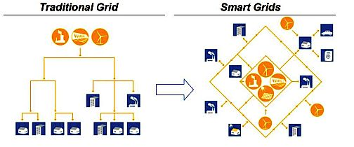
Основной тренд в мировой энергетике -переходе от традиционной энергосистемы к интеллектуальной

Slide 6
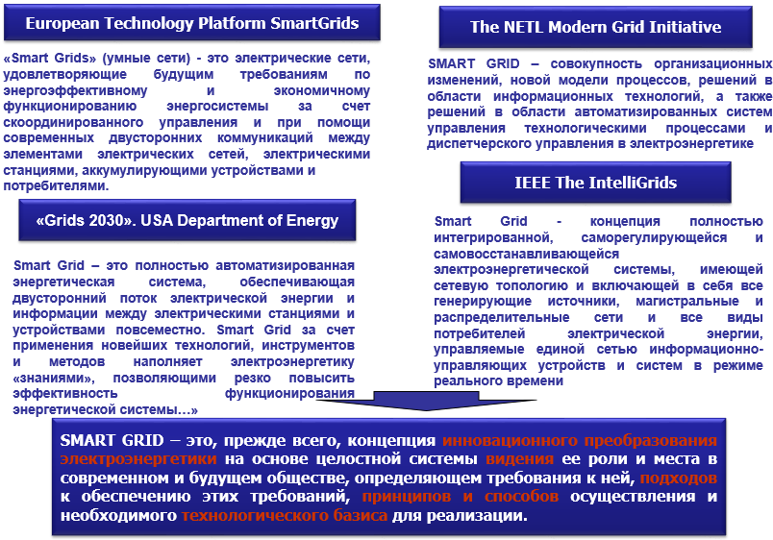
Определение Smart Grid

Slide 7

Основные факторы, определяющие необходимость изменений в развитии энергетики
Снижение надежности энергоснабжения
Изменение условий функционирования рынков электроэнергии и мощности
Появление прогрессивных технологий в результате НТП, не нашедших должного применения в современной электроэнергетике
Рост требований потребителей к надежности и качеству электроснабжения
Необходимость повышения энергетической и экологической эффективности электроэнергетики
Постоянное повышение стоимости электроэнергии во всем мире

Slide 8
Исходные положения, принятые при разработке концепции Smart Grid
1. Концепция Smart Grid предполагает системное преобразование электроэнергетики (энергосистемы) и затрагивает все ее основные элементы: генерацию, передачу и распределение (включая и коммунальную сферу), сбыт и диспетчеризацию
4. Долгосрочное преобразование электроэнергетики должно быть направлено на развитие существующих и создание новых функциональных свойств энергосистемы и ее элементов, обеспечивающих в наибольшей степени достижение этих ключевых ценностей
2. Энергетическая система в будущем рассматривается как подобная сети Интернет инфраструктура, предназначенная для поддержки энергетических, информационных, экономических и финансовых взаимоотношений между всеми субъектами энергетического рынка и другими заинтересованными сторонами
5. Электрическая сеть (все ее элементы) рассматривается как основной объект формирования нового технологического базиса, дающего возможность существенного улучшения достигнутых и создания новых функциональных свойств энергосистемы
3. Развитие и функционирование энергетической системы должно быть направлено на удовлетворение согласованными всеми заинтересованными сторонами основных требований – ключевых ценностей, выработанных в результате совместного видения всеми заинтересованными сторонами целей и путей развития электроэнергетики
6. Разработка концепции комплексно охватывает все основные направления развития: от исследований до практического применения и тиражирования и затрагивает научную, нормативно-правовую, технологическую, техническую, организационную, управленческую и информационную сферы
7 Реализация концепции носит инновационный характер и отражает переход к новому технологическому укладу в электроэнергетике и в экономике в целом
Разработка и внедрение концепции Smart Grid за рубежом – это национальные инновационные программы по развитию электроэнергетики в целом, инициацию и глобальную поддержку которых осуществляет государство

Slide 9
Ключевые требования к новой электроэнергетике (ценности)
1. Доступность – обеспечение потребителей электроэнергией в зависимости от того, когда и где она им необходима, и в зависимости от оплачиваемого качества.
2. Надежность – возможность противостояния физическим и информационным негативным воздействиям без тотальных отключений или высоких затрат на восстановительные работы, максимально быстрое восстановление (самовосстановление).
3. Экономичность – оптимизация тарифов на электрическую энергию для потребителей и снижение общесистемных затрат
4. Эффективность – максимизация эффективности использования всех видов ресурсов и технологий при производстве, передаче распределении и потреблении электроэнергии
5. Органичность с окружающей средой - снижение негативных воздействий на окружающую среду
6. Безопасность – не допущение ситуаций в электроэнергетике, опасных для людей и окружающей среды.

Slide 10
Заинтересованные стороны в развитии концепции Smart Grid в США

Slide 11
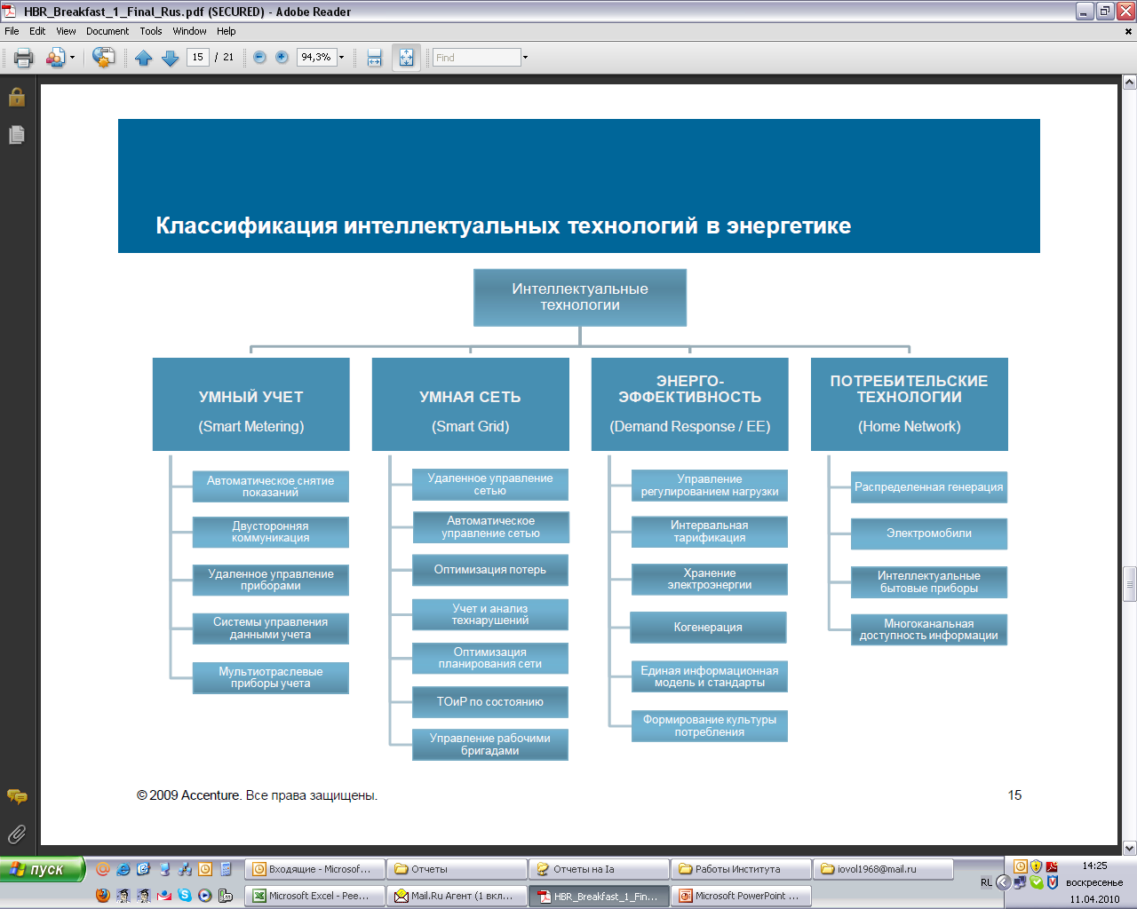
Структура технологического базиса концепции
Smart Grid

Slide 12
Технологии Smart Grid, применяющиеся сегодня и планирующиеся в ближайшие пять лет

Slide 13
Сравнительная характеристика традиционной и интеллектуальной энергосистем
Параметр | Традиционная энергосистема | Интеллектуальная энергосистема
Коммуникация с потребителем | Отсутствует либо односторонняя | Двухсторонняя
Взаимодействие с потребителем | Ограничено | Основа
Тип измерений параметров системы | Электромеханический | Цифровой
Скорость получения информации о состоянии системы | Раз в 4 с | 30 и более раз в секунду
Эксплуатация и техобслуживание | Трудоемкая диагностика оборудования с выводом из работы | Удаленный мониторинг
Обеспечение энергоснабжения | Централизованная генерация | Централизованная и распределенная генерация
Контроль потока энергии | Ограниченный | Всеобъемлющий
Надежность | Склонность к отказам и авариям | Адаптивная защита и секционирование
Восстановление нормального режима | Ручное, действиями персонала | Самовосстановление
Топология | Радиальная | Сетевая

Slide 14
Ожидаемые преимущества от реализации
(США)
Энергосистема сегодня | Источник эффекта | Энергосистема на базе концепции Smart Grid
Менее 13% | Доля используемых возобновляемых источников энергии | Более 30%
Менее 1% | Уровень использования генерации потребителей | Более 10%
50% | Уровень использования активов магистральных сетей | 80%
30% | Уровень использования активов распределительных сетей | 80%
47% | Уровень участия потребителя | 90%

Slide 15
Эффект от внедрения энергосистемы на базе концепции Smart Grid

Slide 16



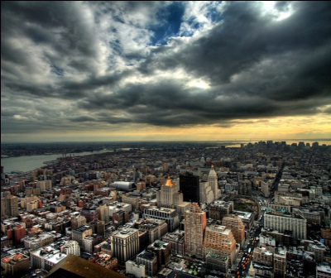
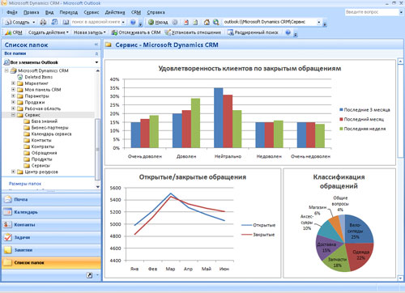
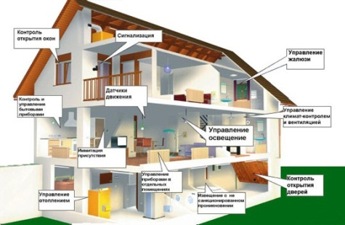

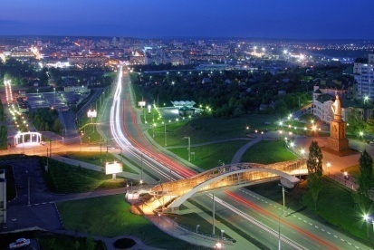
Концепция «Умный» город
Умные услуги
Умное энергоснаб-жение
Умный потребитель
Умный дом
Notes:
Умный город
Умное Энергоснабжение
Умный дом
Умный потребитель
Умные услуги
Условия
Решение вопросов гибкого тарифа
Снятие разногласий между поставщиками энергии и производителями
Интеграция между системами
16

Slide 17
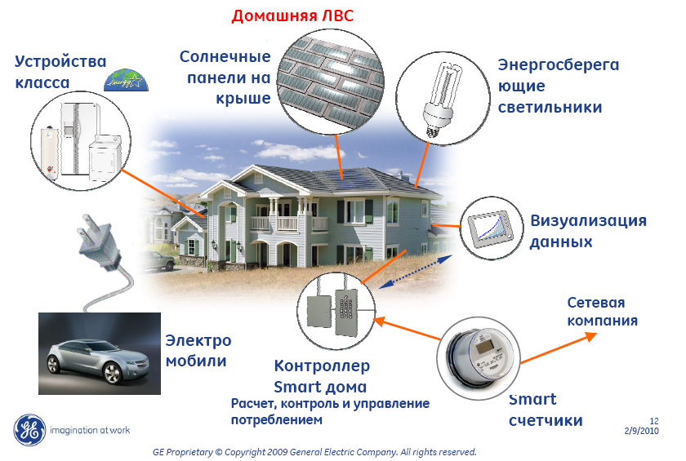
«Умный» дом как составляющая
концепции «умного» города

Slide 18
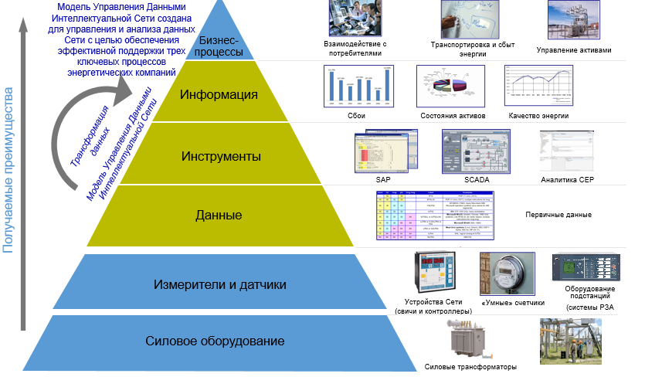
Уровни реализации «Умной Сети»

Slide 19
Smart Grid в России: текущая ситуация
Анализирует возможности развития электроэнергетики на базе концепции Smart Grid: отдельные положения включены в Энергетическую стратегию России до 2030 года. Инициирована технологическая платформа «Интеллектуальная энергетическая система России»
Государство
ОАО «Россети» -Федеральная сетевая компания
Инициировала разработку концепции «Интеллектуальная энергетическая система с активно-адаптивной сетью», серия пилотов
ОАО «Россети» - МРСК
Реализуют отдельные точечные проекты: «умный» город и интеллектуальные системы учета
Зарубежные компании – производители энергетических и информационных технологий
Самые активные участники: активно развивают свое присутствие на российском рынке путем реализации имеющихся технологий, проводят конференции и обучающие семинары по продвижению своих продуктов
Российские компании – производители энергетических и информационных технологий
Минимальное участие – отдельные компании
Генерирующие компании, Системный оператор,
Сбытовые компании
Участвуют в инициативах ФСК и МРСК Холдингах, а также технологической платформе «ИЭС»

Slide 20
Условия реализации концепции
Smart Grid в российской электроэнергетике
Подходы, принципы , способы и технологический базис концепции
Smart Grid, развиваемые за рубежом, не могут быть непосредственно перенесены в российскую электроэнергетику и должны рассматриваться с учетом специфики отечественных условий развития и их реализации
Для разработки собственной концепции Smart Grid в России имеются следующие предпосылки:
Научно-технические:
Наличие ключевых компетенций по отдельным элементам технологического базиса:
противоаварийная автоматика
элементы интеллектуальных технологий в магистральных сетях: СТАТКОМ, сверхпроводники и т.д.
автоматизированное управление режимами работы энергообъединений
релейная защита
WAMS
Политические:
В России технологии Smart Grid на различных уровнях власти и в государственных документах, включая Энергетическую стратегию России до 2030 года обозначена как ключевые технологии и направления экономического и социального развития
Экономические:
внедрение технологий Smart Grid рассматривается как инструмент повышения экономической и энергетической эффективности экономики и электроэнергетики в частности.

Slide 21




Возможные подходы к выбору сценариев развития концепции Smart Grid в России
Возможные сценарии развития концепции Smart Grid в России
Сценарий мониторинга и точечного внедрения отдельных технологий
Smart Grid
Сценарий разработки и реализации комплексной национальной программы инновационного развития электроэнергетики на базе Smart Grid
Сценарий развития существующих и создания новых компетенций в сфере Smart Grid
Notes:
21
21
21

Slide 22

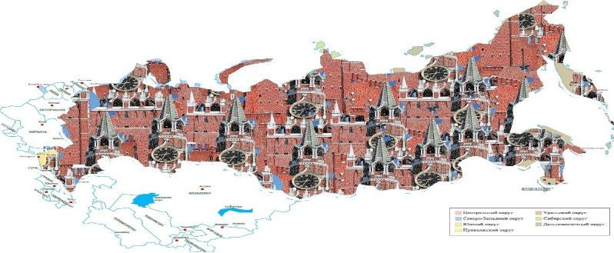
Основные вопросы разработки концепции
Smart Grid в России
1. Формирование стратегического видения будущей электроэнергетики в России на базе концепции Smart Grid
2. Определение основных требований и функциональных свойств отечественной электроэнергетики на базе концепции Smart Grid и принципов их осуществления
3. Определение основных направлений развития всех элементов энергетической системы: генерации, передачи и распределения, сбыта, потребления и диспетчеризации
Комплексная национальная
программа инновационного
развития электроэнергетики
на базе концепции
Smart Grid
4. Определение основных компонентов, технологий, информационных и управленческих решений во всех вышеуказанных сферах
5. Обеспечение координации модернизации (преодоления технологического разрыва) и инновационного развития в российской электроэнергетике

Slide 23
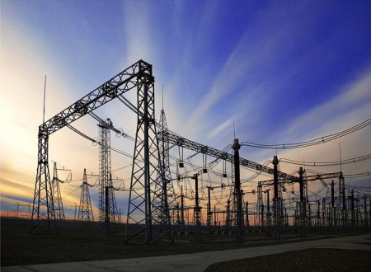
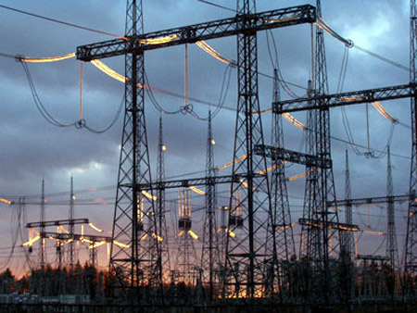
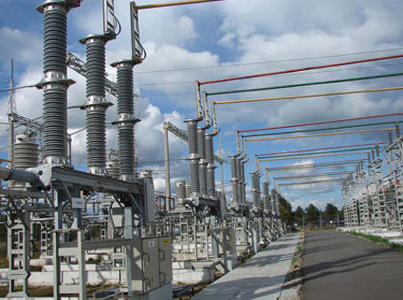
Концепция интеллектуальной энергосистемы с активно-адаптивной сетью
Интеллектуальная электроэнергетическая система с активно-адаптивной сетью (ИЭС ААС) представляет собой электроэнергетическую систему нового поколения, основанную на мультиагентном принципе организации и управления ее функционированием и развитием с целью обеспечения эффективного использования всех ресурсов (природных, социально-производственных и человеческих) для надежного, качественного и эффективного энергоснабжения потребителей за счет гибкого взаимодействия всех ее субъектов (всех видов генерации, электрических сетей и потребителей) на основе современных технологических средств и единой интеллектуальной иерархической системы управления.
В ИЭС ААС важная роль отводится активно-адаптивной электрической сети, как технологической инфраструктуре электроэнергетики, собственно наделяющей интеллектуальную энергосистему
принципиально новыми свойствами.
Notes:
23

Slide 24
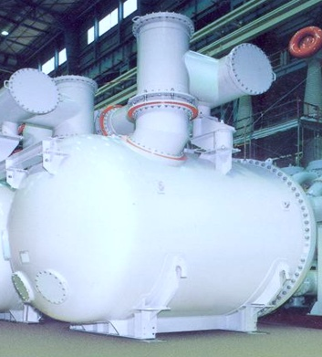
Прорывные и улучшающие технологии
– основа создания ИЭС ААС
Технологии сверхпроводимости (кабели, трансформаторы, ограничители ТКЗ)
Технологии аккумулирования электроэнергии (АББЭ, СПИНЭ, электромеханические накопители)
Токоограничивающие устройства
Технологии цифровой подстанции
Технологии управляемых электропередач переменного тока (УШР, СТАТКОМ, СТК, УПК)
Технологии передачи энергии постоянным током (ВПТ и ППТ)
Технологии взрывозащищенного маслонаполненного оборудования
Технологии мониторинга и диагностики электрических сетей
Notes:
24

Slide 25
Термины и определения
FACTS (Flexible Alternative Current Transmission System) - управляемые (гибкие) системы передачи переменного тока - это самая современная технология, основой которой являются устройства FACTS, трансформирующие электрическую сеть из неактивного устройства транспорта электроэнергии в активное устройство, участвующее в управлении режимами работы ЭЭС.

